Slide 1
A América Latina: da crise do modelo desenvolvimentista aos dias de hoje
Amaury Gremaud

Slide 2
1930-70
Desde a grande depressão e mesmo antes parte das economias latino americanas têm implementado um conjunto de medidas que buscaram alguma transformação, diversificação produtiva e/ou industrialização.
Dependendo do pesquisador títulos diferentes
Desenvolvimento voltado para dentro (vs. Voltado para fora)
Industrialização por Substituição de importações
Industrialização liderado pelo Estado
Ressalta-se alguns aspectos aspectos
Economia mais fechadas
com maior participação do Estado
PDP intensas

Slide 3
Anos 60
Problemas passaram a afetar estas estratégias
PDP – começam a ser discutidas
Decisões sobre manutenção ou não das estratégias
Anos 80/90
Problemas se agravam / novos problemas: PDP – fortemente discutidas - criticadas
Consenso de Washington: PDP abandonadas (substituídas por PDP pro mercado)
Anos 2000/hoje
PDP pro mercado – não efeitos positivos como esperados
Exagero nos custos das politicas liberalizantes; politicas liberalizantes não implementadas
Reavaliação (Exagero na visão negativa) das politicas anteriores ?
Em direção de uma revalidação de PDP mas cuidados

Slide 4
AL implementa uma política de industrialização por substituição de importações (ISI) num contexto de:
Dificuldades quanto ao enfrentamento do risco pelo setor privado;
mercados de capitais rudimentares
mercados financeiros internacionais desintegrados
níveis de comércio internacional diminuiu e volta lenta
Estimulo seletivos a uma ampla gama de atividades.
Restrições à importações por meio de tarifas e outros mecanismos cambiais para fomentar a diversificação produtiva nacional
Bancos de desenvolvimento foram reforçados como uma forma de captar e redistribuir recursos financeiros nacionais e internacionais
Apoio à ampliação das taxas de investimento em setores protegidos. (juros baixos, impostos aliviados etc)
aumento do investimento público em infra-estrutura, bens intermediários
Pos crise de 30:
capital humano (?)

Slide 5
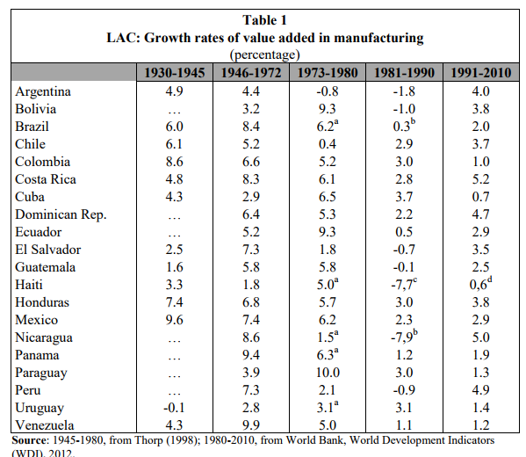

Slide 6
As inflexões e a postura liberal

Slide 7
Meados dos anos sessenta a estratégia começa a se esgotar e a economia começou a se desacelerar.
Varias foram as razões pelas quais a estratégia de substituição de importações entrou em declive.
não existiu um mecanismo que assegurasse que as atividades protegidas conseguissem alcançar alta produtividade.
Proteção permanente/ mercado domestico concentrado
Não se acompanhou mudanças tecnológicas ocorridas em setores centrais - TIC
Problema com tipo de investimento/apoio – falta inovação capital humano
Problemas Macroeconômicos
de financiamento das intervenções
De continuidade da vulnerabilidade externa
Inflação
Desequilíbrios das estruturas produtivas internas (setorias)
Problemas Políticos e sociais (distribuição de renda)

Slide 8
Problemas da industrialização
Para países que buscam industrialização via PSI dificuldades:
Três discussões cepalinas nos anos 60 – ampliação dos mercados
Integração latino americana
Reformas e a Distribuição de renda
Diversificação fontes de dinamismo - algum drive exportador
endividamento
Saída conservadora – desenvolvimentismo conservador
Ampliação do mercado sem reformas redistributivas
Outra Possibilidade reversão do modelo – abandono da industrialização e saída liberal

Slide 9
Integração regional
Alargar mercados (Prebisch: também concorrência ?)
Problema: quando discussão cresce vários países já possui indústria diversificada – integração deixa de ser uma negociação simples
Problema: localização dos setores: racionalização da (re)distribuição localizacional e possíveis mecanismos de compensação
Três iniciativas
MCCA
mais bem sucedido – ISI impulsionado por integração
países menos industrializados
maior homogeneidade entre países – menor assimetria
ALALC
tratado de Montevideo 1960 – resposta a diminuição do comércio interno da América Latina
Ampliação do comércio intra regional, especialmente em manufaturas (aquém , mas cresce)
vantagens maiores para alguns (reforça diferenças ?)
Pacto Andino
Acordo de Cartagena - surge dentro da ALALC – como resposta a um problema de assimetria
Facilita negociação internas e amplia poder de negociação dentro da ALALC
Ampliar institucionalidade da Integração

Slide 10
O PSI era concentrador de renda em função do:
desequilíbrio no mercado de trabalho: excesso de oferta para mão de obra pouco qualificada e baixos salários, o inverso ocorre no mercado de mão de obra qualificada
o protecionismo e a concentração industrial permitiam preços elevados e altas margens de lucro para as indústrias.
PDP – efeitos setoriais e grupos isolados

Slide 11
Distribuição de renda
ISI e distribuição de renda
Via de mão dupla – circulo virtuoso ou vicioso?
Como superar impasse
Questões tributárias
Ausência de reformas e qual sentido da reforma tributária
Setores “esquecidos”
Educação e Saúde – apoio de entidades internacionais (Aliança para o Progresso, USAID, BID, WB, Fundações Ford, Rockfeller)
Reforma agrária

Slide 12
Reforma Agrária
Constatação de que estrutura agrária latino americana era uma das mais desiguais do mundo
Justificativas
Produtivista: Aumentar a produção (ineficiência das grandes fazenda não produtivas – ou de baixa produtividade)
Ampliar a oferta de alimentos (reduzir preços – aumentar renda real)
Ampliar a demanda para produtos do setor urbano
Ampliar o emprego
Justiça Social: Redistribuir ativos
Políticas: redução da influencia das elites agrárias
Efeitos positivos sobre crescimento (industrial)
Diretos: aumento da produção e demanda e Indiretos: aumento de mercado por efeito redistribuidor de renda, diminuição da resistência política
Reformas agrárias: efeito bem menores do que se esperava
Maiores:
Revolução social: Bolívia, Cuba (mais amplas 4/5), México e Nicarágua (1/2)
Governos eleitos: Chile (1/2)
Militares: Perú (1/2)
Brasil e Argentina – não existe (papel)
Paraguai, Uruguai – programas de colonização, Venezuela (1/5) – terras estatais
Propriedade coletiva de grandes fazendas x divisão em pequenas propriedades
Dificuldade de recursos e gestão
Volta aos antigos donos

Slide 13
Diversificação das fontes de dinamismo
Problema do viés anti-exportador da ISI
não estimulo às exportações (agrícolas)
confiscos, proteção como um impostos sobre exportação
Problemas de competitividade
Multinacionais x exportações
Crescimento da perspectiva de exportação
Diminuição das proteções internacionais
Alteração tecnológicas
Novos nichos
Abandono de antigas exportações por países centrais
Problema de expansão: alterações de modelo
Alterações das políticas comerciais (diminuição do viés anti exportador)
Chile, Colômbia
Brasil, Argentina

Slide 14
Problemas da industrialização
Para países que buscam industrialização via PSI dificuldades:
Três discussões cepalinas nos anos 60 – ampliação dos mercados
Integração latino americana
Reformas e a Distribuição de renda
Diversificação fontes de dinamismo - algum drive exportador
endividamento
Saída conservadora – desenvolvimentismo conservador
Ampliação do mercado sem reformas redistributivas
Outra Possibilidade reversão do modelo – abandono da industrialização e saída liberal

Slide 15
Enfrentamento da Crise do PSI
“Modelo burocrático-autoritário”
Governos militares e questão do mercado
Ampliação dos mercados sem redistribuição, via crédito - endividamento
Aprofunda internacionalização
Forte entrada de capitais – endividamento externo
Reforço das Multinacionais
Diversificação das fontes de dinamismo: promoção de exportações
Muda politica cambial e de estimulo às exportações
“Capitalismo de Estado”
Politicas pro mercado x intervencionismo
15

Slide 16
Anos 60/70 Os diferentes estilos de desenvolvimento latino americanos
Disparidade entre os países latino-americanos:
Melhores desempenhos: Brasil, Colômbia e México
Brasil – modelo burocrático autoritario – desenvolvimentismo (Estado e industrialização interna) mantido com viés conservador, diversificação exportadora relativa e endividamento
México – PRI - tb endividamemto, continuidade de industrialização interna, mas importância das exportações de petróleo, redistribuição algum avanço
Argentina, Chile : Entrada em cena mais cedo de visão liberal e critica ao PSI
16

Slide 17
Desempenho Econômico: AL, Extremo Oriente e Sul da Ásia:1960-1985
Região | Taxas de Crescimento do PIB |  |  | Inflação |  |  | Dívida Externa/PIB
 | 1960-1970 | 1970-1980 | 1980-1985 | 1960-1970 | 1970-1980 | 1980-1985 | 1973 | 1983 | 1985
América Latina | 5,7 | 5,8 | 0,4 | 24,7 | 47,9 | 277,7 | 18% | 56% | 61%
Extremo Oriente | 6,9 | 8,0 | 4,9 | 7,8 | 14,8 | 7,7 | 23% | 34% | 25%
Sul da Ásia | 3,9 | 3,7 | 5,2 | 6,2 | 9,6 | 8,3 | 19% | 15% | 24%
Fonte: Banco Mundial. Apud Fishlow, 2004, p. 158.
17

Slide 18
Mudanças nos anos 1960 e 1970
Políticas de estímulo às exportações
Desvalorizações cambiais; Incentivos fiscais e subsídios
Linhas de financiamento Investimentos públicos
Zonas Francas
Desempenho do PIB da AL na década de 70 não foi de tão “lamentável”
Diferença em relação ao Extremo Oriente em termos de desenvolvimento não é tão significativa
Mas Inflação e dívida externa sim!
Diferença fundamental em relação à Ásia:
Exportações na AL tinham o papel de prover divisas, não ser a base de crescimento da economia como na Asia
AL: “drive exportador” relativo
18

Slide 19
Crise dos Anos 1980
Crítica liberal: herança do PSI especialmente política comercial e intervenção deficiente como causa do “atraso” latino-americano
Crise vem dos anos 60/70 em função
Política cambial/tarifas alfandegárias
Controles sobre as importações
Intervencionismo estatal
Tigres asiáticos:
Economias mais abertas e menor intervencionismo
Dinamismo econômico maior
Crise dos anos 80 foi menos grave
19

Slide 20
Endividamento Externo
Visão alternativa:
Maior endividamento externo que qualquer outra parte do mundo
Razão dívida externa/PIB mais do que triplicou entre 1973 e 1983
Razões do endividamento:
“Sinais de mercado”: taxas de juros reais muito baixas e mesmo negativas
Manutenção do crescimento (legitimidade interv militares e anti democraticas)
Ganhar tempo para o ajustamento
Parte importante do endividamento – setor publico
20

Slide 21
Problemas posteriores para o desempenho latino-americano
1) Endividamento exagerado - dois tipos:
a) Argentina e Chile: Combate à inflação e liberalização comercial → taxa de câmbio supervalorizada
b) Brasil, México, Venezuela: programas ambiciosos de crescimento acelerado
2) Abertura assimétrica da AL para a economia internacional
Abertura financeira maior que a abertura comercial
Dívida cresceu bem mais que as exportações
Amplia necessidade de recursos para pagar recursos externos
Antes importações
Agora: divida externa , remessas de lucros e importações
3) Violentos choques externos após 1980:
a) Deterioração dos termos de troca
b) Elevação das taxas de juros reais
c) Redução do crescimento da OCDE
Impacto sobre as exportações da AL
d) Oferta de capital
Corte abrupto de novos financiamentos
21

Slide 22
Com o advento da crise da dívida da década de 1980, os ânimos deixaram de serem favoráveis às políticas industriais (PDP) (recrudesce-se criticas dos anos 60) e amplia-se nacional e internacionalmente o apoio à ideia de transferir a responsabilidade para a atribuição da recursos para o investimento dos Estados para os mercados.
Isto levou na década de 1990, ao que ficou conhecido como o Consenso de Washington (CW), que serviu como o banner para o laissez-faire como uma estratégia para o crescimento económico.
Culpabilização das PDP especialmente nos países que as mantiverem nos anos 60/70

Slide 23
Consenso de Washington
Disciplina fiscal
Priorização (reorientação) dos gastos públicos
Reforma tributária
Privatização
Desregulação
Liberalização financeira
Unificação do Regime cambial
Liberalização comercial
Abertura para o Investimento externo direto:
Propriedade intelectual: proteção

Slide 24
Logicas das Políticas de Estabilização nos Anos 1990
Maior abertura comercial e financeira
Âncora cambial: Taxa de câmbio valorizada
Politica Monetária restritiva: Taxa de juros elevada
Politica Fiscal restritiva
Privatização
24

Slide 25
Privatização: razões
ineficiência das empresa públicas: baixa qualidade dos serviços e existência de déficit financeiros;
diminuição da capacidade estatal em fazer investimentos necessários como a ampliação dos serviços e atualização tecnológica das empresas;
necessidade de gerar receitas para se abater a elevada dívida estatal;
mudança no quadro tecnológico e financeiro internacional
25
Notes:
25

Slide 26
Novo “Dogma” Ortodoxo
“Competitividade depende de mercados internos liberalizados e importações mais livres”
Pressões cada vez maiores:
Redução do papel do Estado na economia
Maior abertura comercial e financeira
26

Slide 27
Ainda o Consenso de Washington
O CW pregava que as decisões das empresas devem ser um trabalho do setor privado e exortou os governos a realizar políticas para fortalecer o ambiente em que estas decisões fossem realizadas.
O CW propõe certo desmantelamento das politicas industriais e de suas instituições.
Maior PDP do CW é o chamado choque de competitividade

Slide 28
Políticas de Estabilização nos Anos 1990
➔ Resultados:
Inflação controlada
Crescimento modesto
PIB per capita:
2,8% entre 1950 e 1980
-0,4% entre 1981 e 1990
1,1% ao ano entre 1991 e 2002
Déficits enormes em transações correntes
Aumento extraordinário da vulnerabilidade externa
Exposição a Crises externas agudas
28

Slide 29
Progresso técnico e restruturação produtiva
1980s: estratégia passiva
1990: restruturação: redução de custos, aumento de produtividade e diminuição do emprego
Críticas:
abertura comercial muito rápida e associada com abertura financeira e valorização cambial – custos sociais excessivos
Deterioração da balança comercial e do BP
desmonte do sistema nacional de inovações
fusão de grandes grupos nacionais e associações entre grupos privados nacionais e transnacionais
Aprofundamento do atraso tecnológico
Incerteza e instabilidade dificultam o planejamento estratégico das empresas
Crescentes custos de transação e práticas comerciais restritivas

Slide 30
Anos 60
Problemas afetam as estratégias desenvolvimentistas
PDP – começam a ser discutidas
Decisões sobre manutenção ou não das estratégias
Anos 80/90
Problemas se agravam / novos problemas:
PDP – fortemente discutidas - criticadas
Consenso de Washington: PDP abandonadas (substituídas por PDP pro mercado)
Anos 2000/hoje
PDP pro mercado – não efeitos positivos como esperados
Exagero nos custos das politicas liberalizantes; politicas liberalizantes não implementadas
Reavaliação (Exagero na visão negativa) das politicas anteriores ?
Em direção de uma revalidação de PDP mas cuidados

Slide 31
Anos 60
Problemas afetam as estratégias desenvolvimentistas
PDP – começam a ser discutidas
Decisões sobre manutenção ou não das estratégias
Anos 80/90
Problemas se agravam / novos problemas:
PDP – fortemente discutidas - criticadas
Consenso de Washington: PDP abandonadas (substituídas por PDP pro mercado)
Anos 2000/hoje
PDP pro mercado – não efeitos positivos como esperados
Exagero nos custos das politicas liberalizantes; politicas liberalizantes não implementadas
Reavaliação (Exagero na visão negativa) das politicas anteriores ?
Em direção de uma revalidação de PDP mas cuidados

Slide 32
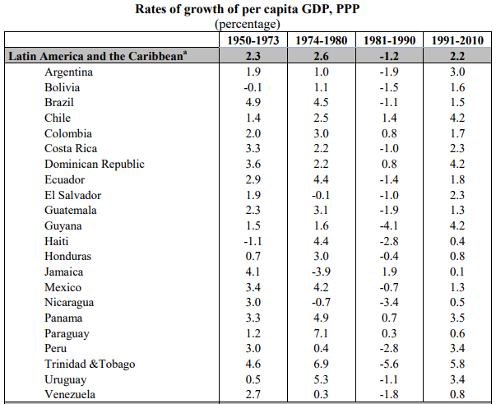

Slide 33
Diferenças 2000 - 2014
Brasil – busca pelo neodesenvolvimentismo
Mercado interno importante e ainda orienta politica economica
Diminuição abertura comercial – inclusive resistência a ACR
Manutenção abertura financeira (algumas tentativas de controle leves)
Estado não privatização total, ainda mantem capacidade reguladora (captura importante)
Estado busca influencia por mecanismos diferentes (BNDES), ações contra ciclicas
Forte pressão fiscal
Mercado de trabalho se formaliza, salários relativo aumento
Tendência a universalização (desigualdade histórica)
México – Liberal/minimalista - exposto
Orientação (drive) ao exterior com base em manufaturas mesmo que com problemas tecnológicos e de dependência na cadeia produtiva
Abertura comercial e financeira fortes (passividade)
Estado tem potencial de ação mas ações em geral prociclicas
Regulação definida por monopólios privados
Pressão fiscal é baixa
Repressão salarial, mercado de trabalho informal
Politica social focalizada assistencial

Slide 34
Chile – liberal, cuidado com excessos da globalização
Orientação exportadora – commodities
Abertura comercial mantida – fortes negociações
Abertura financeira – tradição de controles – Proteção (defesa)
Estado capacidade de ação e regulação limitada,
Estado age em geral de forma contra cíclica
Baixa pressão fiscal
Mercado de trabalho relativamente formalizado (diminuição requisitos), salários atrelados a produtividade
Politica social em parte privatizada, assistência subsidiaria
Argentina – tentativa retorno ao desenvolvimentismo limitado
Orientação exportadora forte, tentativa de reorientação
Volta de medida protecionistas
Fora do mercado financeiro internacional
Estado com dificuldade de intervenção e de implementação de politicas de desenvolvimento
Marca regulatório relativamente complexo
Pressão fiscal crescente
Mercado de trabalho formalizado, salários relativamente elevados
Politicas sociais universais

Slide 35
AS PDP nos dias atuais

Slide 36
Atualmente, se politicas industriais podem em parte ter sido problemáticas, seu afastamento completo pelo CW não melhorou os processos de ganhos de produtividade e de desenvolvimento econômico
Hoje existe o crescimento e a necessidade de se promover uma nova geração de políticas de desenvolvimento produtivo que não se enquadram nos problemas do passado.
Uma política industrial moderna tem de levar em conta que existem hoje mercados mais desenvolvidos e sofisticados
Internacionalmente, há a decolagem do comércio internacional e de um mercado financeiro internacional mais integrado.
setores privados nacionais têm demonstrado maturidade para enfrentar a incerteza e se envolver com investimentos de longo prazo (assumir riscos e perdas que não precisam necessariamente serem assumidos pelo governo );

Slide 37
BID: Volta das PDP mas ainda forte influencia da critica e das restrições liberais
Gerar competitividade e produtividade – parecem ser a ênfase
O papel principal de uma política pública moderna é não ocupar o espaço que o setor privado não chega, mas potenciar a ação do setor privado
desenvolvimento produtivo onde o setor privado desempenha um papel mais importante, deixando o estado como um facilitador.
Como desenhar PDP para ajudar a potencializar ou orientar o dinamismo econômico dos mercados para que eles permitem superar os freios aos investimento e à produtividade.
em busca de políticas e instituições que atuam em uma variada gama de áreas sob a forma de incentivos de base ampla (tais como o financiamento de pesquisa e desenvolvimento, ou de atenção voltada às necessidades produtivas especificas (tais como programas de cluster); ou de estabelecimento de instituições capazes de lidar com a política produtiva moderna (por exemplo, as parcerias público-privadas).
A pergunta é: como identificar as intervenções de política que efetivamente ajudam os mercados ao invés de distorce-los?
A ênfase excessiva no setor industrial tende a desaparecer
Intervenções lentamente têm enfatizado a inovação e alguma transformação económica como eixo central

Slide 38
Matriz de PDP (Politicas de Desenvolvimento Produtivo)
 | Alcance da Politica
Tipo de Política |  | Horizontal | Vertical
 | Insumos Públicos | A | B
 | Intervenções de mercado | C | D

Slide 39
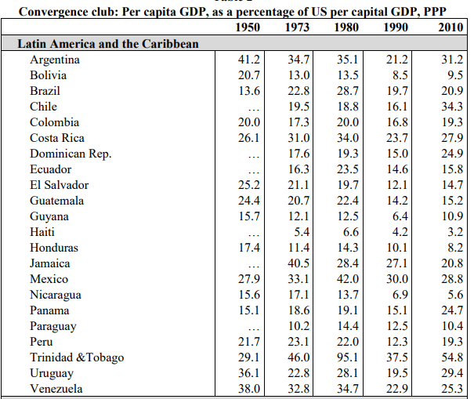
Revisionismo:
CW - não crescimento razoável
Apesar das falhas, as aprendizagens foram muitas e, reconhece-se, determinadas políticas acabaram por ser bem sucedida na criação de indústrias que depois se tornariam internacionalmente competitivas
– existiram coisas boas feitas com PDP

Slide 40
Até onde países latino americanos seguiram completamente a agenda liberal ? Até quando ?
Até onde novas agendas entram nos países latino-americanos
Variações no tempo e no espaço
Países
México – abertura mais radical, abandono das antigas politicas industriais
Brasil – maior resistência a abertura e liberalização
Chile e Argentina – liberalização anterior
Aprofunda-se agenda liberal
Chile: maior cuidado macroeconômico com endividamento e abertura financeira

Slide 41
Diferenças 2000 - 2014
Brasil – busca pelo neodesenvolvimentismo
Mercado interno importante e ainda orienta politica economica
Diminuição abertura comercial – inclusive resistência a ACR
Manutenção abertura financeira (algumas tentativas de controle leves)
Estado não privatização total, ainda mantem capacidade reguladora (captura importante)
Estado busca influencia por mecanismos diferentes (BNDES), ações contra ciclicas
Forte pressão fiscal
Mercado de trabalho se formaliza, salários relativo aumento
Tendência a universalização (desigualdade histórica)
México – Liberal/minimalista - exposto
Orientação (drive) ao exterior com base em manufaturas mesmo que com problemas tecnológicos e de dependência na cadeia produtiva
Abertura comercial e financeira fortes (passividade)
Estado tem potencial de ação mas ações em geral prociclicas
Regulação definida por monopólios privados
Pressão fiscal é baixa
Repressão salarial, mercado de trabalho informal
Politica social focalizada assistencial

Slide 42
Chile – liberal, cuidado com excessos da globalização
Orientação exportadora – commodities
Abertura comercial mantida – fortes negociações
Abertura financeira – tradição de controles – Proteção (defesa)
Estado capacidade de ação e regulação limitada,
Estado age em geral de forma contra cíclica
Baixa pressão fiscal
Mercado de trabalho relativamente formalizado (diminuição requisitos), salários atrelados a produtividade
Politica social em parte privatizada, assistência subsidiaria
Argentina – tentativa retorno ao desenvolvimentismo limitado
Orientação exportadora forte, tentativa de reorientação
Volta de medida protecionistas
Fora do mercado financeiro internacional
Estado com dificuldade de intervenção e de implementação de politicas de desenvolvimento
Marca regulatório relativamente complexo
Pressão fiscal crescente
Mercado de trabalho formalizado, salários relativamente elevados
Politicas sociais universais

